Slide 1
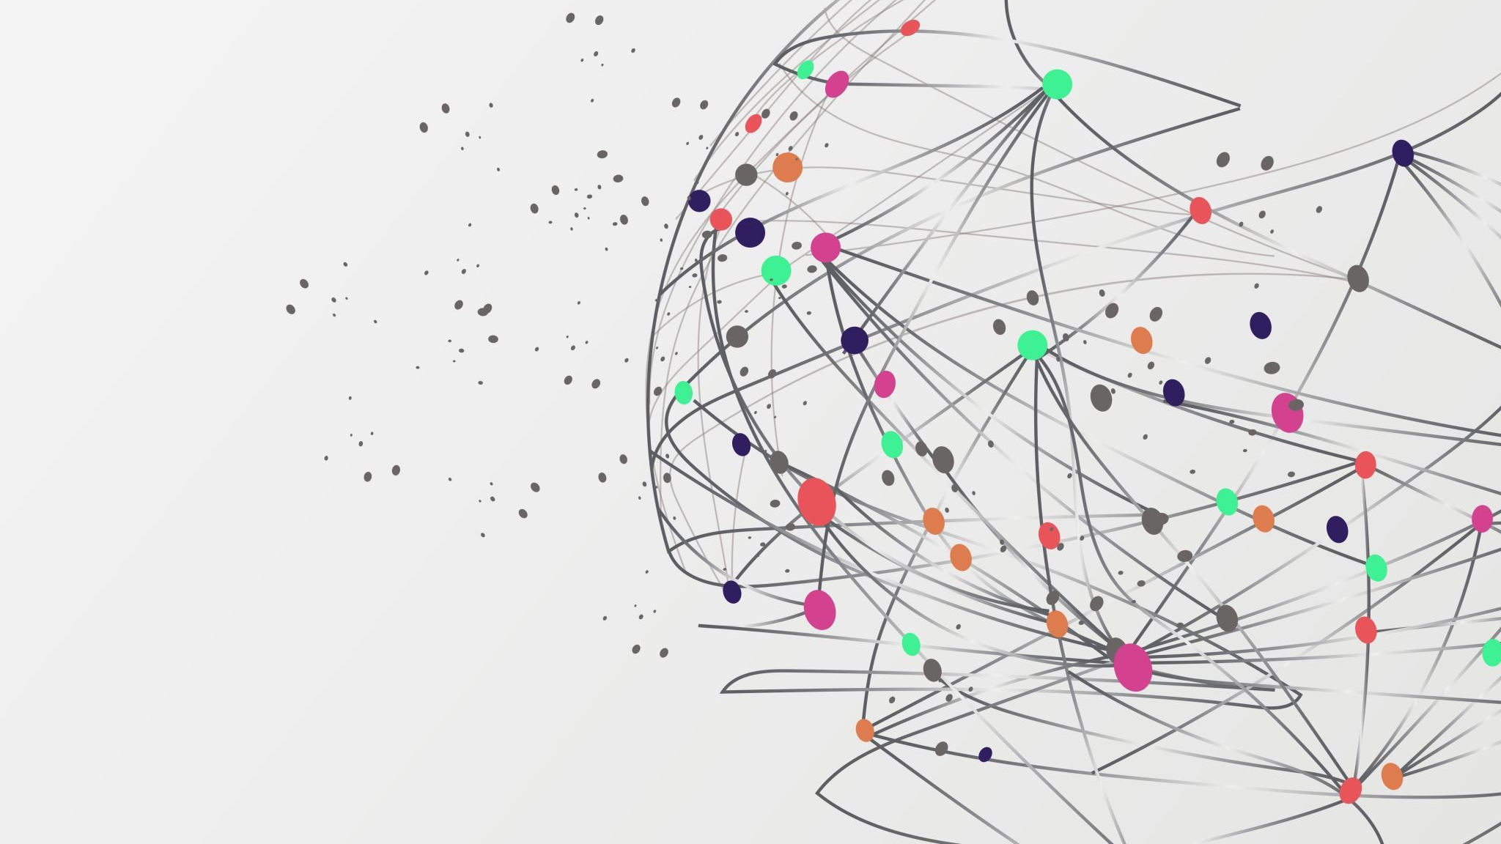
Czy Pabianice są EKO?
Wykonawcy: Kamil Wyciszkiewicz, Łukasz Kubik

Slide 2
Definicja EKO
Pojęcie „EKO”, po prostu wskazuje na przymiotnik „ekologiczny” jest to więc skrót oznaczający różnego rodzaju wyroby przemysłowe i działania, sugerujący, że są one bezpieczne dla środowiska, a ich pochodzenie jest naturalne.

Slide 3
6 CODZIENNYCH PRAKTYK, DZIĘKI KTÓRYM BĘDZIESZ BARDZIEJ EKO
1. Zredukuj wykorzystywanie plastiku
2. Kawa na wynos
3. Bez słomki, poproszę
4. Zabierz torbę na zakupy!
5. Jedzenia się nie wyrzuca
6. Kupuj produkty certyfikowane

Slide 4
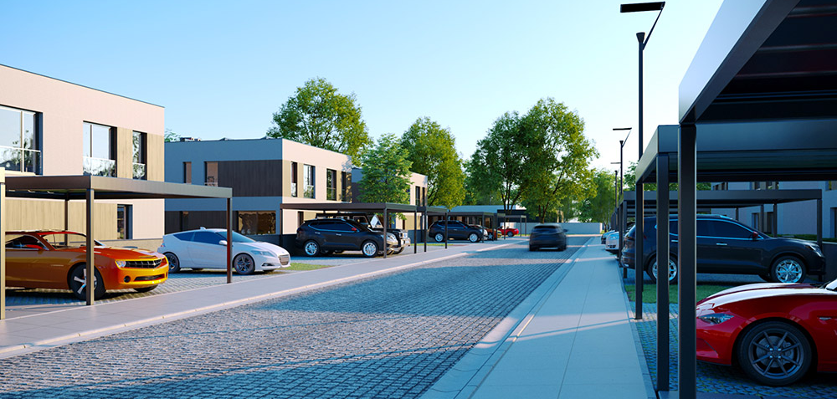
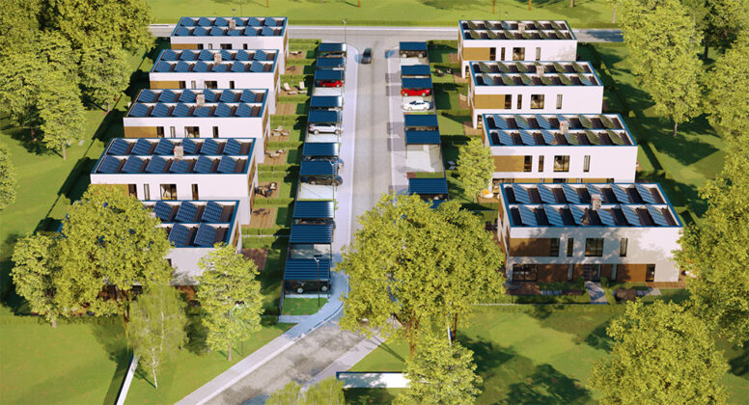
Ekologiczna inwestycja w Pabianicach
Ekologiczne osiedle - Przy ul. Jutrzkowickiej 46 powstaje osiedle dwupoziomowych apartamentowców – Zielony Bugaj. Inwestor na pierwszym miejscu stawia na ekologię, co ważne, osiedle ma być ekologiczne. Zaplanowane są instalacje fotowoltaiczne, pompy ciepła i ładowarki do aut elektrycznych. Takie rozwiązania w znacznym stopniu ograniczają koszty eksploatacyjne.

Slide 5
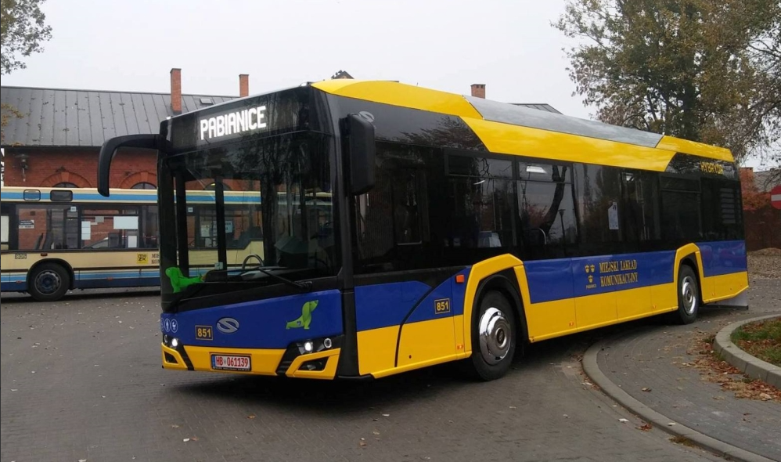
Miejska komunikacja EKO Pabianic
Do Pabianic dotarło 18 autobusów hybrydowych Solaris. Pabianice są pierwszym miastem, które otrzymuje pojazdy o nieco zmienionym projekcie, w nowej odsłonie stylistycznej. Zakup nowych autobusów jest realizowany w ramach projektu „Modernizacja i rozwój komunikacji miejskiej w Pabianicach”, na który miasto Pabianice pozyskało ponad 48 mln zł dofinansowania ze środków Unii Europejskiej.

Slide 6
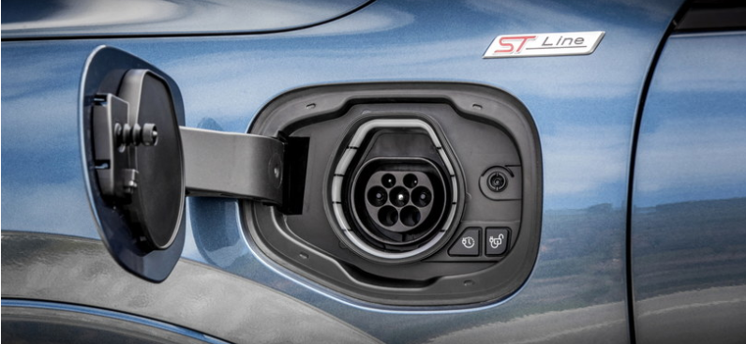
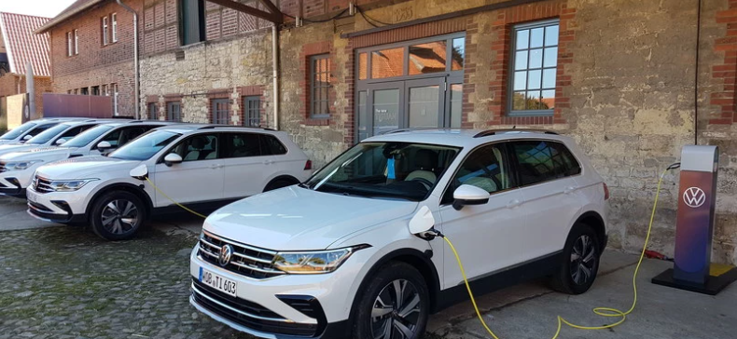
Pabianice - Hybryda
Nowością w pabianickiej komunikacji miejskiej jest wykorzystanie napędu hybrydowego, łączącego tradycyjny silnik diesla z silnikiem elektrycznym. Silnik elektryczny zasilany jest energią elektryczną z magazynu energii, który z kolei jest ładowany z generatora prądu napędzanego silnikiem wysokoprężnym o niewielkiej pojemności.
Podczas hamowania odzyskiwana jest energia kinetyczna, a następnie zamieniana w energię elektryczną i gromadzona w superkondensatorach na dachu.

Slide 7
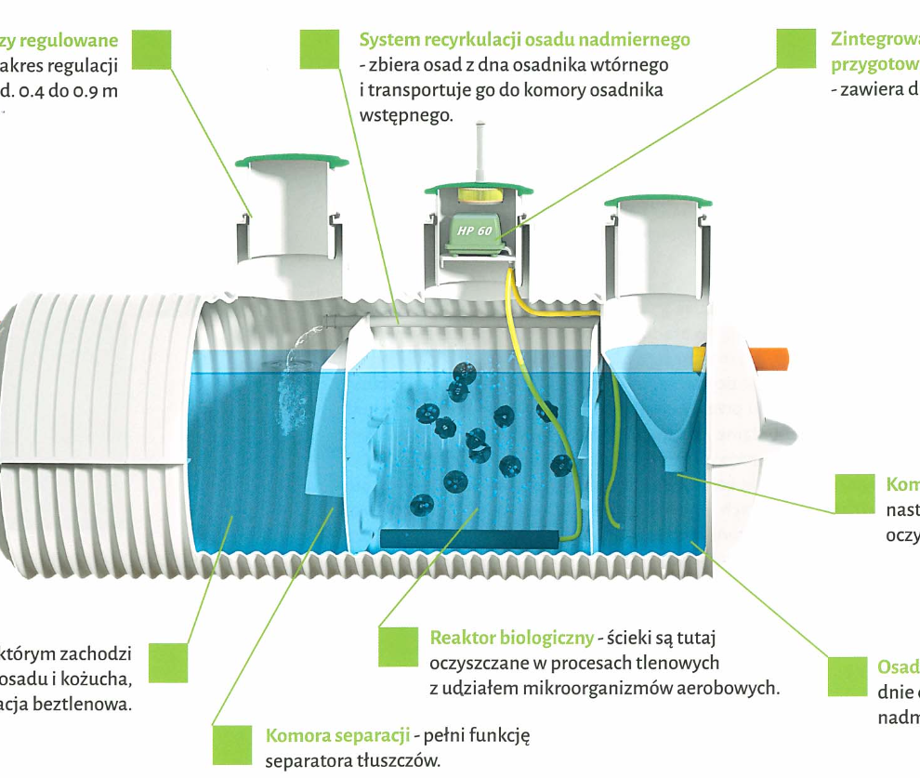
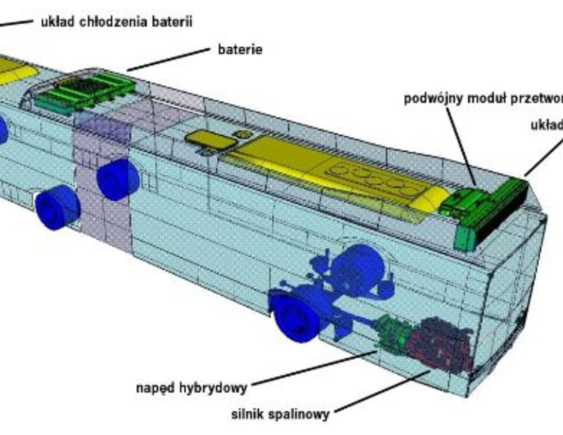
Hybryda
System Stop-and-Go całkowicie wyłącza pracę silnika spalinowego podczas postoju na przystanku oraz umożliwia opuszczenie go w trybie bezemisyjnym – z wykorzystaniem energii, zgromadzonej w superkondensatorach. Umożliwia to cichy, niemal bezszelestny, odjazd autobusu z przystanku. Zastosowanie napędu hybrydowego pozwala na oszczędności w zużyciu paliwa.

Slide 8
Ekologiczne święta w Pabianicach
Każdego roku w Pabianicach odbywa się poświąteczna objazdowa zbiórka żywych choinek z terenu Miasta Pabianice TYLKO z miejsc, które zostaną wcześniej zgłoszone do Wydziału Ochrony Środowiska Urzędu Miejskiego w Pabianicach w odpowiednim terminie.

Slide 9
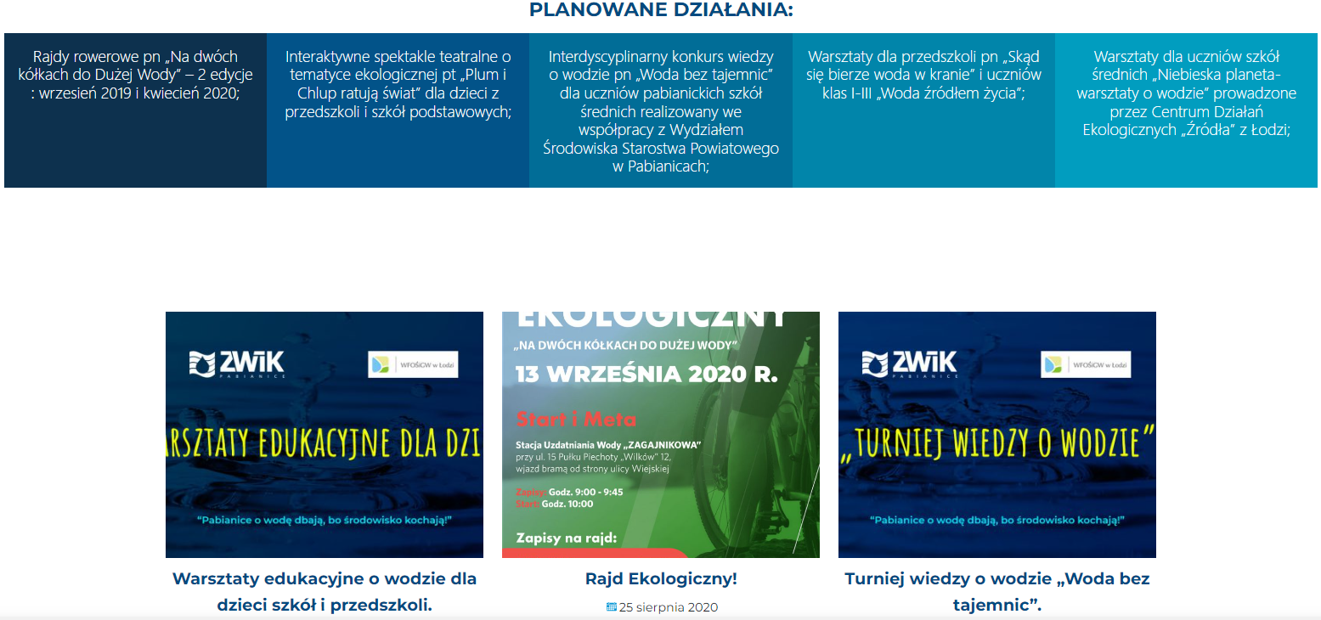
„Pabianice o wodę dbają bo środowisko kochają”
Organizowane różne akcje przez firmę ZWiK w Pabianicach ku ekologii, liczba uczestników 8700.

Slide 10
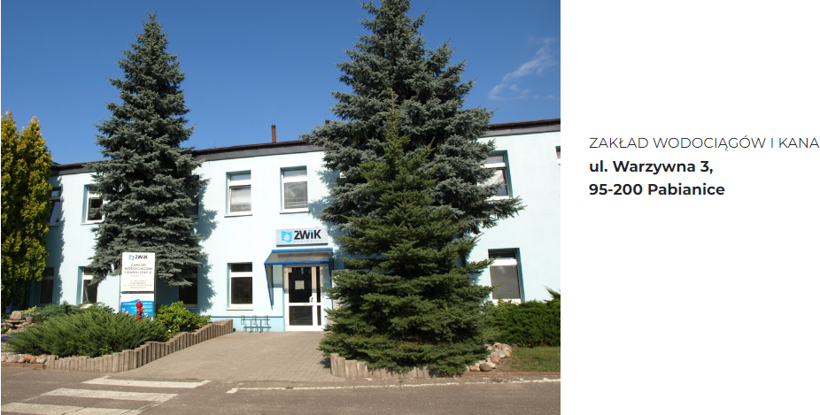
Firma ZWiK Pabianice
Podstawowym przedmiotem działalności Spółki jest świadczenie usług w zakresie zbiorowego zaopatrzenia w wodę i zbiorowego odprowadzania ścieków wykonywanych na rzecz mieszkańców Gminy Miejskiej Pabianice, oraz miejscowości ościennych. ZWiK nie tylko dostarcza wodę do mieszkań, ale i też na różnego rodzaju imprezach miejskich i wydarzeniach. Stoisko odwiedzają setki mieszkańców, na, których zawsze czeka świeża, zdrowa woda z kranu i miła atmosfera. Od wielu lat organizujemy również Obchody Dnia Wody.

Slide 11
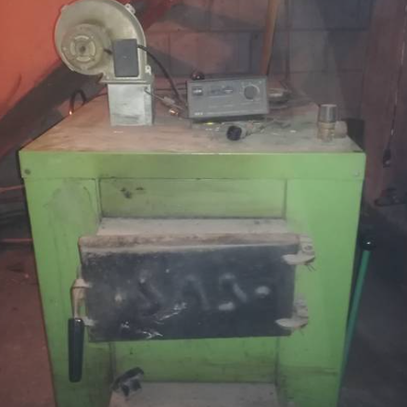
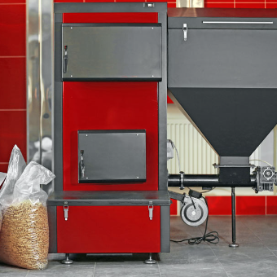
Czym jest program „Czyste Powietrze” Pabianice
W Pabianicach podobnie jak w innych miastach, można skorzystać z pierwszego ogólnopolskiego program dopłat do wymiany starych pieców oraz docieplania domów jednorodzinnych. Jego głównym celem jest walka ze smogiem. Forma i wysokość wsparcia w programie zależą od wysokości miesięcznego dochodu na osobę w gospodarstwie domowym wnioskodawcy. Maksymalna dotacja wynieść może do 69 tys. złotych. Program realizowany jest w latach 2018-2029. Podpisywanie wszystkich umów będzie odbywało się do dnia 31 grudnia 2027 r. Nabór wniosków jest prowadzony w trybie ciągłym, dostarczone dokumenty są oceniane na bieżąco.

Slide 12
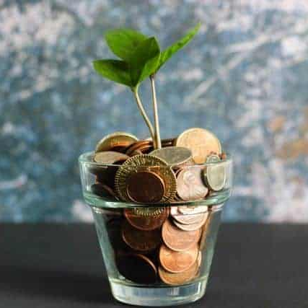
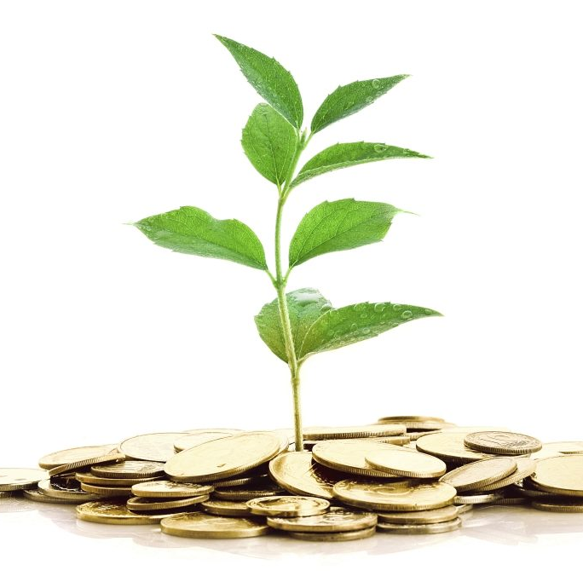
Na co można otrzymać wsparcie finansowe w ramach programu „Czyste Powietrze”?
inwestycje, na które jest możliwość otrzymania dofinansowania w ramach programu „Czyste Powietrze”:
wymiana starych pieców na paliwo stałe na ekologiczne źródła ciepła spełniające wymagania programu (od 1 stycznia 2022 r. nie ma możliwości dofinansowania do kotła na węgiel),
instalacja centralnego ogrzewania i ciepłej wody użytkowej,
wentylacja mechaniczna z odzyskiem ciepła,
mikroinstalacja fotowoltaiczna (dotacja do 5 tys. zł / wymóg: wymiana źródła ciepła).

Slide 13
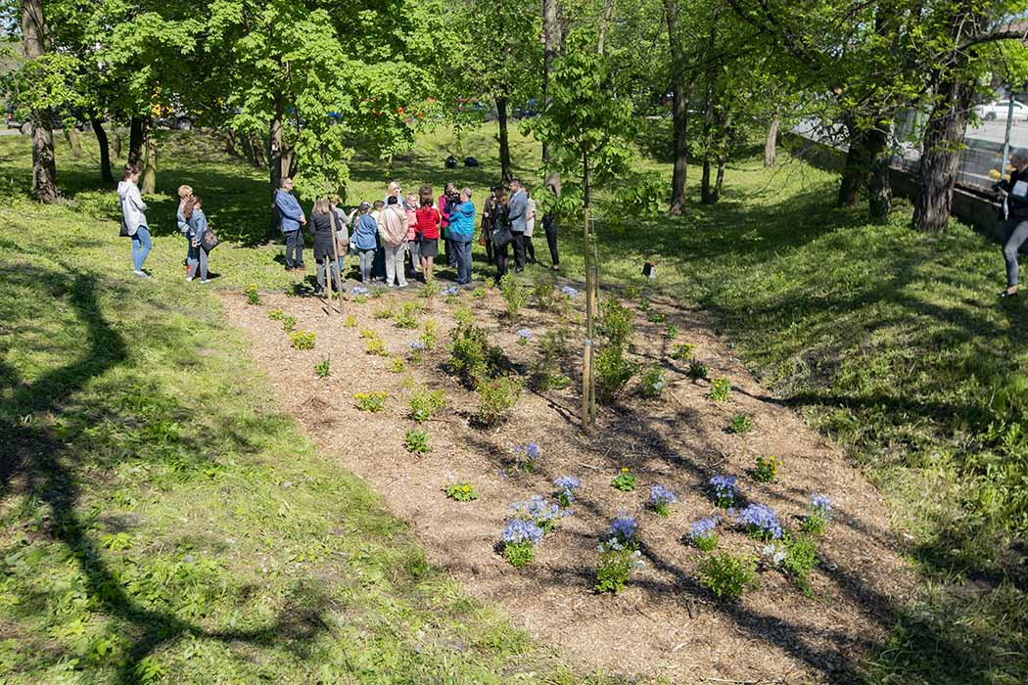
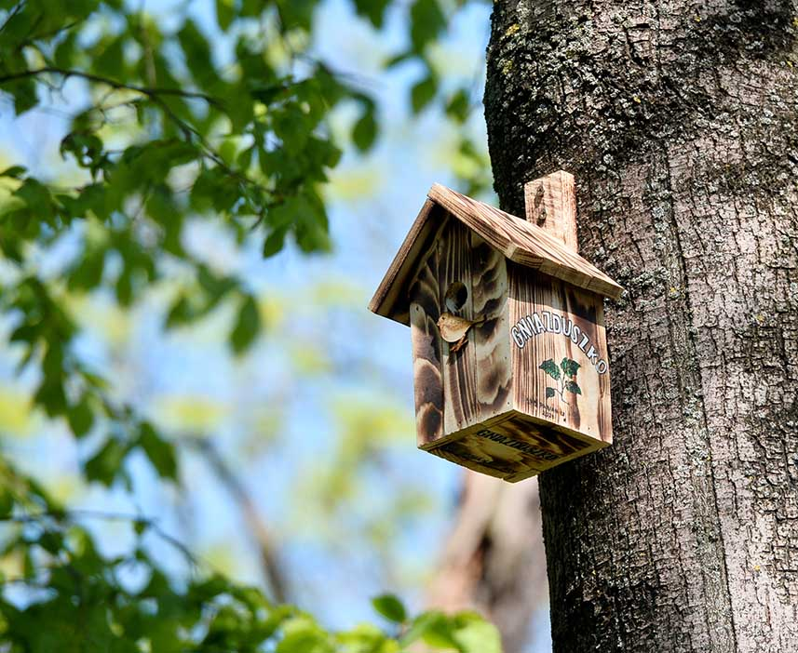
Ekologiczna oaza dla pszczół Pabianice
Na Zatorzu powstały tzw. życiodajne serce, czyli miododajne byliny w kształcie serca dla pszczół. Na drzewach pojawią się ule dla pszczół samotniczek tzw. murarek ogrodowych. Projekt ma na celu stworzenie na zaniedbanym terenie na Zatorzu przyjaznej i ekologicznej przestrzeni dla życia pszczół i ludzi, aktywizacje przy tym lokalnej społeczności oraz osób z niepełnosprawnościami. Jest to wyjątkowe miejsce, pełniące rolę edukacyjną i integracyjną z pożytkiem dla całego ekosystemu.

Slide 14
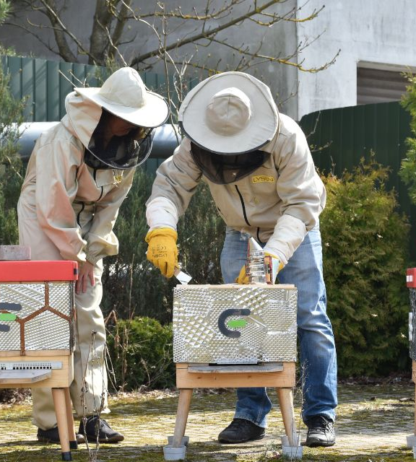
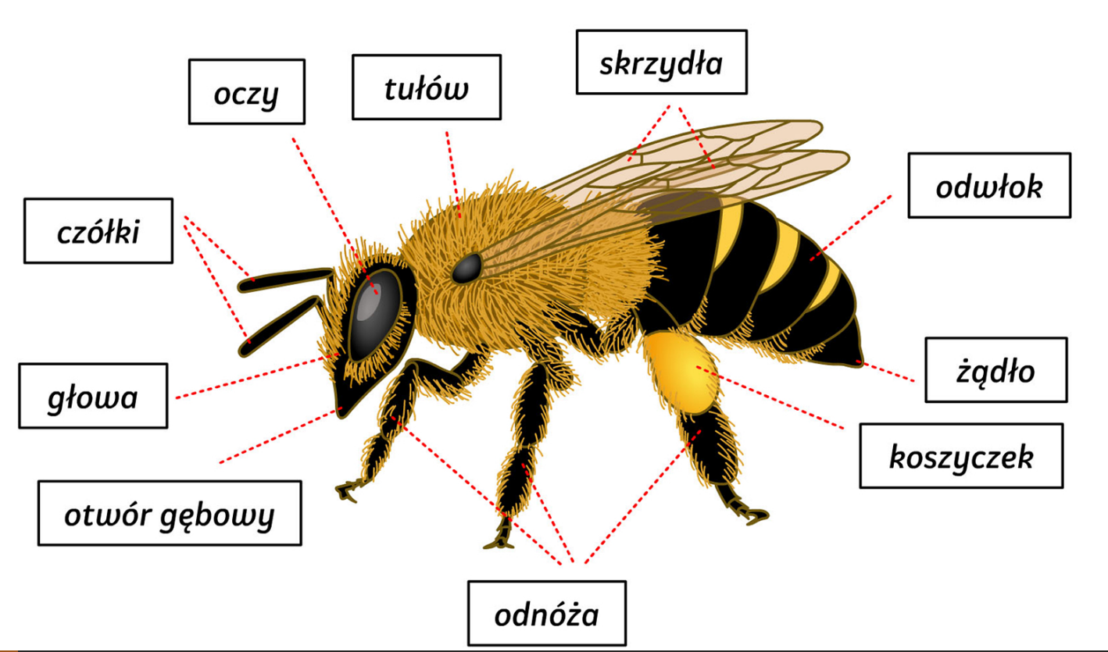
Co ważne pszczoła nie wymaga obsługi człowieka , jest też ciekawa i bezpieczna (nie żądli) dla dzieci. Powstać też mają drewniane paliki z kodami QR do stron internetowych opisujących rolę pszczół, teren zostanie podwyższony, posadzona zostanie trawa, aby można było organizować tu rodzinne pikniki. Projekt ma zachęcić też okolicznych mieszkańców do ekologicznej uprawy roślin oraz sadzenia miododajnych roślin.

Slide 15
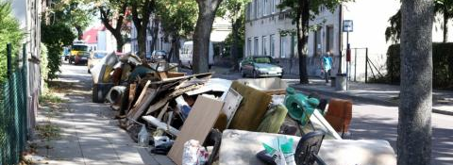
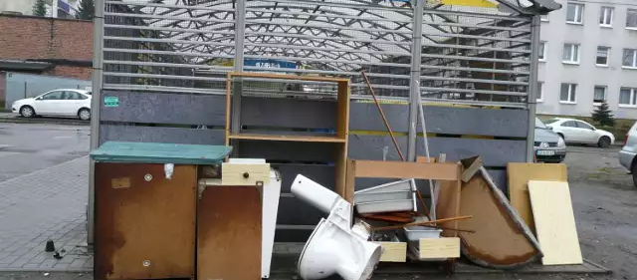
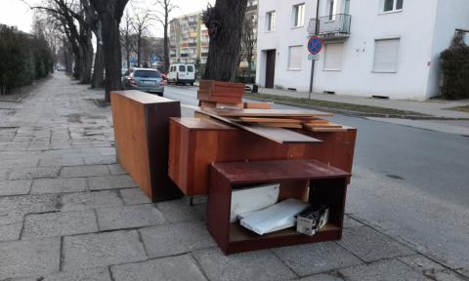
Wielkogabaryty Pabianice
Pabianice organizują kilka razy w roku odbiór wielkogabarytowych odpadów.
Ułatwia to mieszkańcom pozbycie się niepotrzebnych rzeczy z ich posesji. Odbierane są tylko odpady pochodzące z gospodarstw domowych, nie są zabierane z nieruchomości niezamieszkałych czy ogródków działkowych.
Można wystawić np.: - zużyty sprzęt AGD i RTV (radia, telewizory, monitory, lodówki, pralki), nie będą zabierane: - gruz, kamienie, piasek, ziemia, odpady budowlane, szkło, odzież, tekstylia, obuwie, tkaniny.

Slide 16
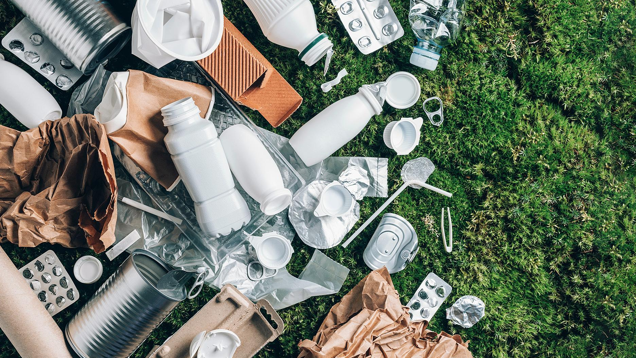
Co dzieje się z odebranymi odpadami?
Wszystkie odpady trafiają do specjalnego zakładu gdzie następuje ponowna segregacja odpadów, a poszczególne wyseparowane frakcje śmieci są poddawane odzyskowi materiałowemu (np. puszki, butelki, papier, plastik)
Odzyskowi energetycznemu (produkcja paliwa alternatywnych) oraz biostabilizacji (np. resztki żywności). Dzięki efektywności odzysku prowadzonego przez takie zakłady, zaledwie 15-25% odebranych odpadów trafia na wysypisko.

Slide 17
Rower dobry wybór
W Pabianicach dobrym ekologicznym zamiennikiem samochodu, oprócz hybrydowej komunikacji miejskiej są także rowery miejskie... Łącznie w Pabianicach znajduje się 14 stacji oferujących 122 rowery:
• 5 stacji na 10 rowerów: Dworzec PKP, św. Jana/Partyzancka, Kilińskiego/Zamkowa, Grota Roweckiego/Nawrockiego, Moniuszki/Śniadeckiego,
• 9 stacji na 8 rowerów: JPII/szpital, Wyszyńskiego/Moniuszki, Zamkowa/Zielona, Roweckiego/hala sportowa, Jankego/Nawrockiego, 20 Stycznia/kościół, Stary Rynek, Warszawska/Nawrockiego, Warszawska/Duży Skręt.

Slide 18
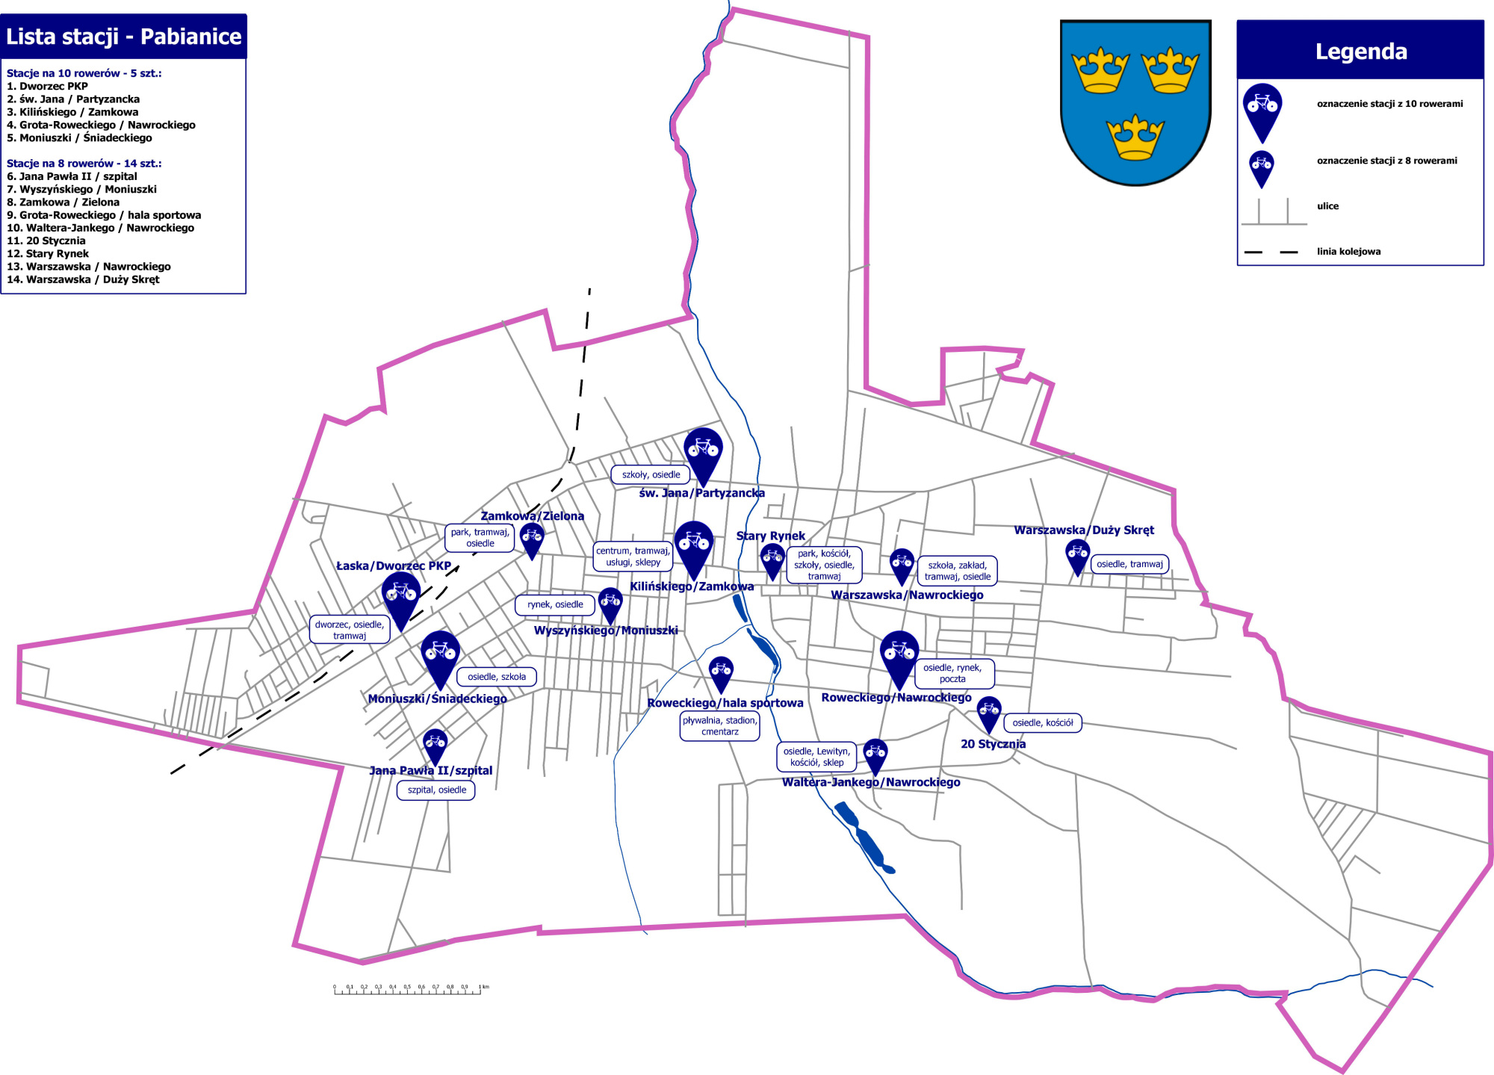

Slide 19
Jak wypożyczyć?
Rower przeznaczony jest dla osób o wzroście od 150 do 195 cm. Waga rowerzysty nie może przekraczać 120 kg,a jego bagaż 5 kg.
Żeby wypożyczyć rower, trzeba zarejestrować się w systemie. Można to zrobić na stronie internetowej rowerowelodzkie.pl, w aplikacji mobilnej „Rowerowe Łódzkie” lub dzwoniąc do centrum kontaktu tel. (42) 214 40 00. Niezbędna jest opłata aktywacyjna w wysokości 20 złotych (z tej kwoty będą pobierane opłaty za przyszłe wypożyczenia) i potwierdzenie rejestracji poprzez link aktywacyjny (szczegółowe instrukcje znajdziecie także na totemach).
Rower można wypożyczyć na trzy sposoby – za pomocą aplikacji mobilnej, sparowanej karty RFID lub poprzez kontakt z infolinią. Wypożyczając rower poprzez aplikację Rowerowe Łódzkie wystarczy zeskanować kod QR na rowerze lub wpisać jego numer i kliknąć „WYPOŻYCZ”. Za pomocą karty RFID – należy ją przyłożyć do czytnika w tylnej części roweru. Zamek O-Lock zostanie odblokowany.

Slide 20
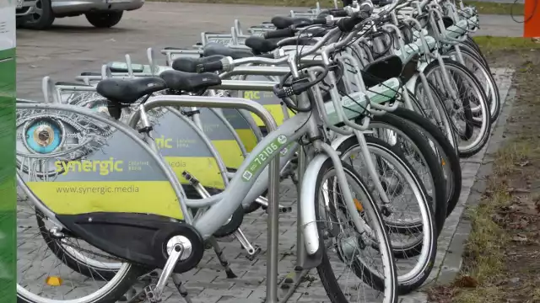
Jednośladem na dworzec
Dzięki zastosowaniu rowerów IV generacji jednoślady można oddawać za dodatkową opłatą na terenie poszczególnych miast również poza stacjami rowerowymi. Z oddanego w ten sposób jednośladu mogą korzystać kolejni użytkownicy. Pabianicki rower publiczny to część wojewódzkiego projektu “Rowerowe Łódzkie” realizowanego przez Urząd Marszałkowski. To pierwsza w Polsce inicjatywa zakładająca połączenie roweru z pociągiem.
– Chodzi o to, by z różnych punktów w mieście można było swobodnie dojechać na dworzec, tam zostawić rower, wsiąść do pociągu, a następnie przesiąść się znów na jednoślad
System Rowerowe Łódzkie obejmie swym zasięgiem Koluszki, Kutno, Łask, Łowicz, Łódź, Pabianice, Sieradz, Skierniewice, Zduńską Wolę i Zgierz.

Slide 21
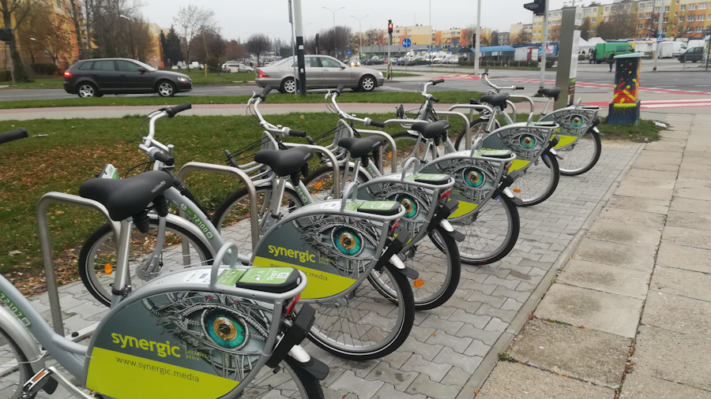

Slide 22
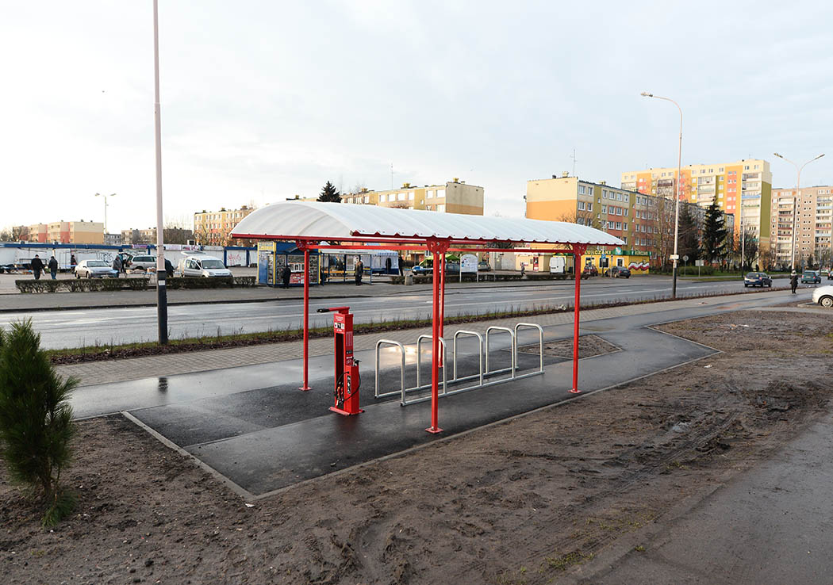
Ułatwienie ekologicznego transportu rowerowego
Przy okazji budowy drogi rowerowej na ul. Grota Roweckiego powstała zadaszona, samoobsługowa stacja naprawy rowerów.
Stacja jest bogato wyposażona w narzędzia. Dostępne są śrubokręty (płaskie, krzyżowe), klucze imbusowe, klucze płaskie , klucz nastawny, łyżki do opon, miernik zużycia łańcucha. W zestawie naprawczym jest też oczywiście pompka. Jeśli jednak nie da się samodzielnie naprawić usterki, jednoślad można przypiąć do zamontowanego pod wiatą stojaka dla rowerów.
Stacja znajduje się nieopodal skrzyżowania ul. Grota Roweckiego i Nawrockiego

Slide 23
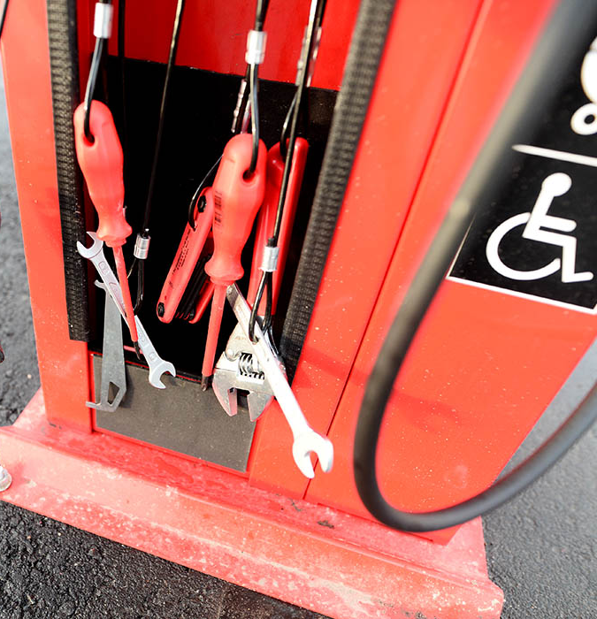
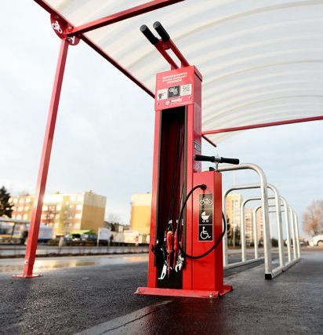

Slide 24
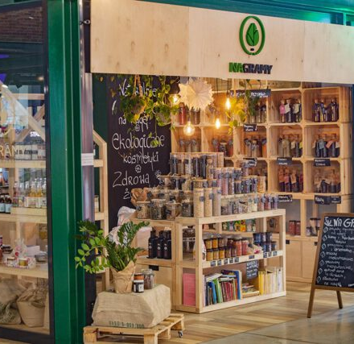
Sklep zero waste w Pabianicach
Podczas gdy plastik na dobre panoszy się zarówno w naszych kubłach na śmieci, jak i na marketowych półkach, pabianicki sklep Na Gramy przychodzi z pomocą. Dla naszego zdrowia i domowego budżetu.
Strona sklepu: www.nagramy.pl

Slide 25
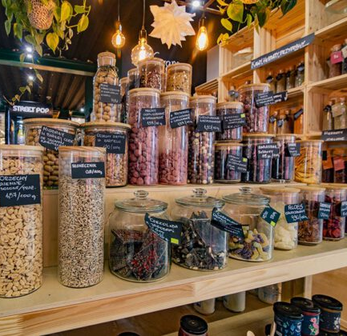
Cała filozofia naszego sklepu polega na głównym przesłaniu: generujmy jak najmniej śmieci i plastikowych odpadów – mówi Michał Pisarzewski współwłaściciel Na Gramy, mieszczącego się w naszym mieście, w Centum Handlowym Tkalnia przy ul. Grobelnej 8.
– Każdy z nas ma w swoim domu puste słoiki. Wystarczy przynieść je do nas i kupić tyle wybranego produktu, ile akurat potrzebujemy. A jeśli klient nie ma własnego opakowania, służymy naszymi, które są bezpłatne i ekologiczne.

Slide 26
Wybór asortymentu w Na Gramy jest naprawdę imponujący. Dostaniemy tu ogromny wachlarz produktów sypkich, takich jak mąki tradycyjne, ale i bezglutenowe, kasze, ciecierzycę, fasolę, ryż, w tym czarny i dedykowany do sushi, orzechy, suszone owoce (m.in. naturalnie słodkie truskawki, aromatyczne banany i mango, daktyle oraz figi bez dodatku siarki), naturalne przyprawy bez polepszaczy smaku, hiszpańską oliwę, ekologiczne kawy, herbaty, a nawet kosmetyki i chemię gospodarczą bez szkodliwych substancji.
Omijamy koszt opakowania, który jest bardzo wysoki, a do tego mamy gwarancję, że produkty, które kupujemy są zdrowe dla nas, jak i dla naszych dzieci.

Slide 27
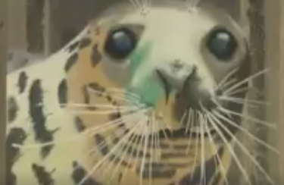
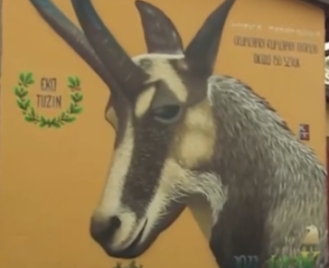
Ekologiczne murale w Pabianicach
Pabianice zyskały kolejne murale. W ramach projektu "Eko Tuzin" miasto wzbogaciło się o freski przedstawiające zagrożone gatunki zwierząt występujące w Polsce. Dodatkowo murale wykonane są z farb pochłaniających dwutlenek węgla i oczyszczają atmosferę.

Slide 28
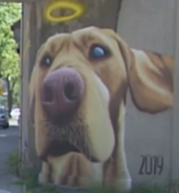
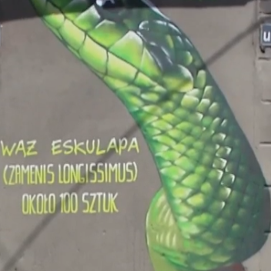
Mieszkańców Pabianic cieszy każdy nowy mural. Ulice Pabianic zdobią nowe murale ekologiczne. Przyjazne środowisku są nie tylko z nazwy, bo do ich wymalowania pabianicki artysta użył farby pochłaniającej dwutlenek węgla. Ponadto ścienne dzieła mają odpowiednie przesłanie. W mieście pojawiło się 12 takich ekologicznych murali. Apetyt rośnie w miarę jedzenia, dlatego miejscy społecznicy mają nadzieję, że w Pabianicach powstanie jeszcze więcej malunków np. ukazujących historię miasta.

Slide 29
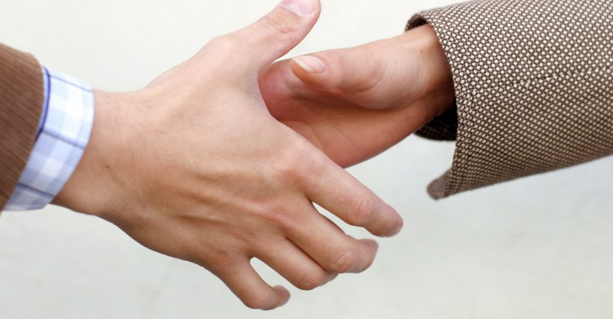
Współpraca firmy GER z Krakowa i ZEC Pabianice w zakresie ciepła geotermalnego
Zakład Energetyki Cieplnej w Pabianicach oraz firma Geothermal Energy Resources (GER) z Krakowa odbyły rozmowy w zakresie pozyskiwania ciepła geotermalnego do wykorzystania w celach rekreacyjnych (baseny) i grzewczych.

Slide 30
Ciepłownia geotermalna ma na celu pozyskiwanie odnawialnych źródeł energii z wnętrza ziemi, przekształconych następnie w ciepło dostarczane do Zakładu Energetyki Cieplnej. Wydobywanie ciepła geotermalnego nie wiąże się z emisją CO₂ do atmosfery, a źródło energii jest pewne i nieprzerwane. Realizacja projektu w Pabianicach może ograniczyć wydatki miejskiej spółki ciepłowniczej na zakup certyfikatów do prawa emisji CO2. Zakład Energetyki Cieplnej i Geothermal Energy Resources rozmawiają także o wykorzystaniu energii geotermalnej dla potrzeb zespołu basenów w Pabianicach. GER ma doświadczenie w projektowaniu i nadzorowaniu kompleksów rekreacyjno-basenowych wykorzystujących wody geotermalne.

Slide 31
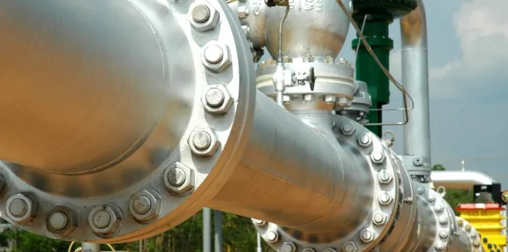
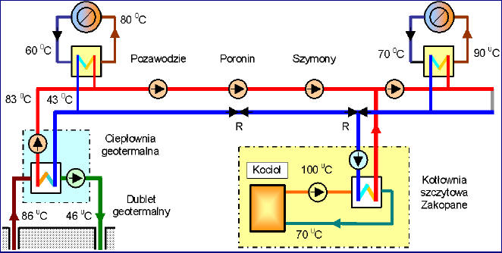
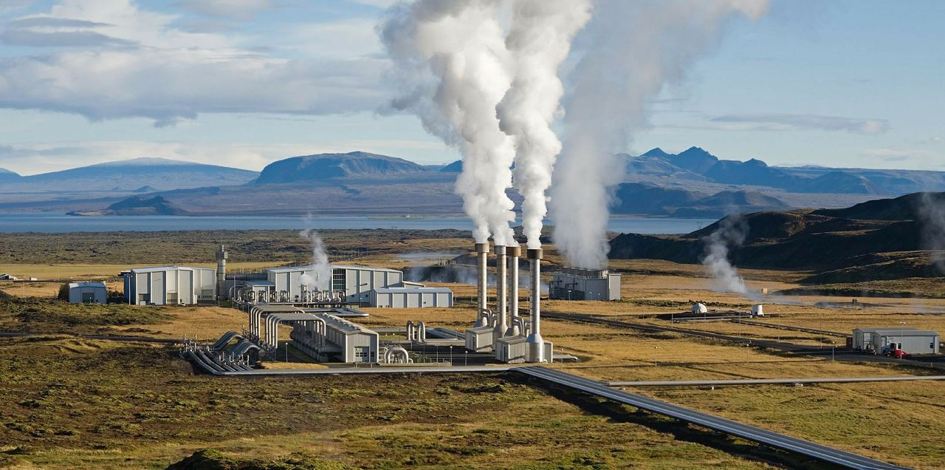
„Po wykonaniu badań mamy pewność, że źródła znajdujące się pod Pabianicami dają nam nie tylko możliwość wykorzystania na geotermię wypoczynkową, ale także na pozyskanie energii do geotermii grzewczej. Mamy źródła geotermalne o temperaturze około 74 stopni Celsjusza. Rozpocząłem rozmowy ze spółką Geothermal, dlatego że ma już sukcesy w tej branży – mówi Krzysztof Ciebiada…”
Czy doczekamy się realizacji pomysłu?

Slide 32
Bezpośrednie wykorzystanie par lub złóż geotermalnych

Slide 33
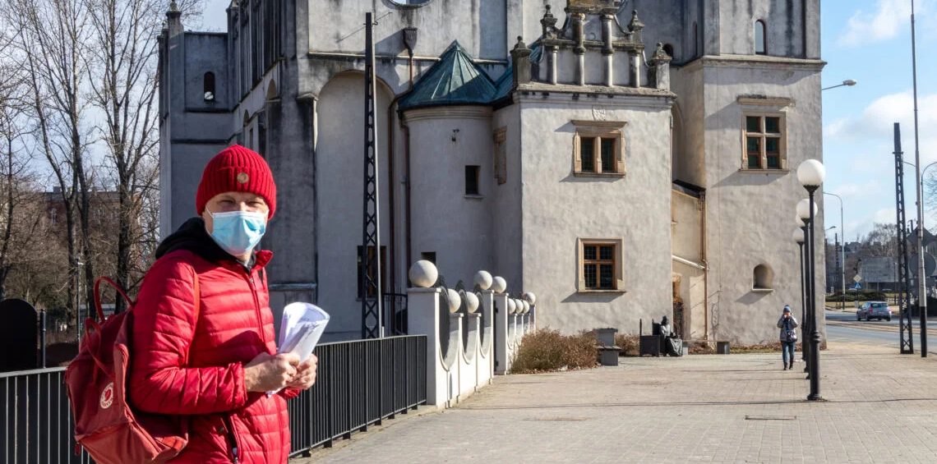
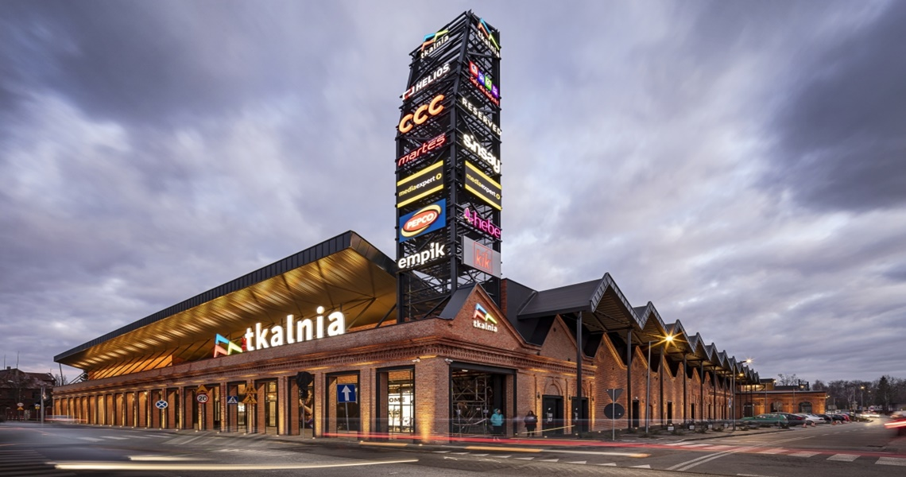
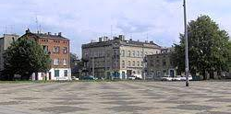
Podsumowanie, rozmowy z mieszkańcami Pabianic
Przeprowadziliśmy rozmowy z mieszkańcami Pabianic na temat: Czy według nich Pabianice są EKO. Mimo, że zdania są podzielone większość sądzi, iż Pabianice obecnie nie są prekursorem w rozwiązaniach ekologicznych, natomiast są na dobrej drodze ku temu.

Slide 34
Bibliografia
um.pabianice.pl
epainfo.pl
zyciepabianic.pl
zwik.pabianice.pl
eko-region.pl
komunikacjapabianice.pl
pabianice.tv
zec-pabianice.4bip.pl
centrumtkalnia.pl
grafika google

Slide 35
DZIĘKUJEMY ZA UWAGĘ
Łukasz Kubik, Kamil Wyciszkiewicz

